Slide 1
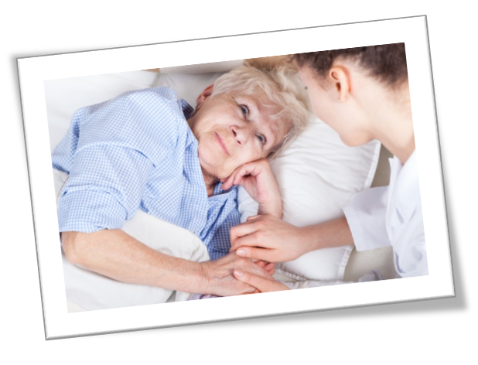
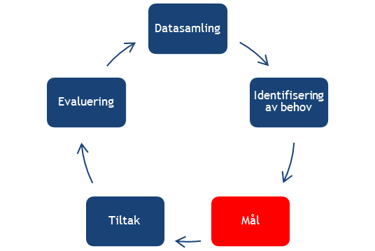
Nettleksjon 6: Mål/ tiltak og evaluering
Notes:
.

Slide 2
Formulering av mål
Når fokus for sykepleie er identifisert og vi har kartlagt pasientens ressurser kan det formuleres et mål
Av pasienten
Sammen med pasient og eller pårørende
Eller for pasienten
Målene peker på resultatet av sykepleien, og hvordan pasienten har det etter at sykepleie er utført
Vi trenger mål for å motivere og klargjøre hva vi skal jobbe mot
Målene utformes for hver pasient og for hvert behov for sykepleie

Slide 3
Krav til målformulering
Mål formuleres ut fra det aktuelle problemet
Målet er helsemessig forsvarlig, realistisk og ressursmessig mulig
Målet skal være individuelt tilpasset – representere pasientens ønsker dersom realistisk
Målet formuleres konkret og presist
Målet skal være målbart – inneholde et verb som kan ses eller høres
Målet skal tidfestes
Kan innebære hovedmål og delmål
Kan innebære kortsiktige og langsiktige mål

Slide 4
Eksempler målformuleringer
Problemdiagnoser
Risikodiagnoser
Pasienten er desorientert (P) r/t demens (E), som medfører uro/vandring/aggressiv atferd (S)
Mål: Pasienten opplever større grad av trygghet innen 1 uke
Pasienten trenger hjelp til å ivareta personlig hygiene (P) r/t depresjon (E)
Hovedmål: Ivareta egenomsorg innen planlagt utskrivelse om 6 uker
Delmål: Dusjer en gang i uken
Fare for obstipasjon på grunn av redusert aktivitet
Mål: Opprettholde normal tarmperistaltikk/tømme tarmen regelmessig
Fare for trykksår på grunn av betydelig nedsatt almenntilstand
Mål: Huden bevares hel

Slide 5
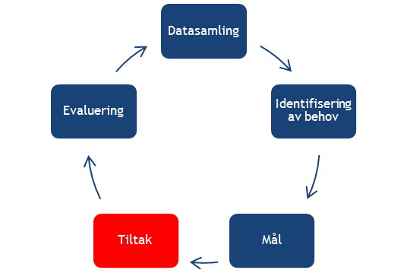
Sykepleietiltak/handlinger

Slide 6
Dokumentasjon av sykepleietiltak
Sykepleietiltak tar utgangspunkt i sykepleiediagnosen og viser hva sykepleiere gjør for å bidra til måloppnåelse
Sykepleietiltak er målrettet, gjennomtenkte og basert på fagkunnskap og erfaring
Ved dokumentasjon av tiltak skal følgende beskrives:
Hva som skal gjøres (konkret)
Hvordan det skal gjøres (henvise til prosedyrer, medisinlister ect)
Hvem som skal gjøre det (helsepersonell, pasient, pårørende)
Når det skal gjøres (1 gang eller 2 ganger per vaktskift, en gang i uken ect)

Slide 7
Eksempler på tiltak
Problemdiagnose
Risikodiagnose
Pasienten er desorientert (P) r/t demens (E), som medfører uro/vandring/aggressiv atferd (S)
Mål: Pasienten opplever større grad av trygghet
Tiltak:
Avdelingsleder;
Tilstrebe primærsykepleie (dag/kveld)
Ansvarlig sykepleier:
Tur i sansehagen x 3 uken (man,ons,fre)
Sang og musikk x 1 per vakt
Administrere beroligende (v/behov)
Pårørende:
Henge opp bilder på pasientens rom (innen 2 uker)
Høytlesning av avis (ved besøk)
Fare for obstipasjon grunnet redusert aktivitet
Mål: Opprettholde normal tarmperistaltikk/tømme tarmen regelmessig
Tiltak:
Ansvarlig sykepleier:
Gi pasienten informasjon om forebyggende tiltak (fortløpende)
Gå tur i korridoren x 1 per vakt
Registrere væskeinntak (etter liste)
Gi duphalac (etter med.liste)
Pasienten:
Drikke 2000 ml (per dag)
30 min aktivitet (per dag)

Slide 8
Evaluering av tiltakene
Datasamling
Identifisering av behov
Mål
Tiltak
Evaluering

Slide 9
Evaluering av tiltakene
Til hensikt å bedømme/vurdere effekten av den sykepleie som er gitt
Det er det angitte målet som en evaluerer opp mot
En evaluerer underveis/fortløpende (formativ evaluering)
En evaluerer når en har vurdert at mål skal være nådd (summativ evaluering)
Hvis måloppnåelse har funnet sted så seponeres problemet fra den aktuelle pleieplanen
Hvis måloppnåelse ikke finner sted, kan det ha flere årsaker:
Var målet realistisk?
Har sykepleiediagnosen fanget det riktige problemet?
Har tiltakene blitt fulgt opp etter planen?
Var tiltakene tilstrekkelige?
Har det skjedd endringer i pasientens tilstand som kan ha påvirket resultatet?

Slide 10
Viktige kjennetegn ved evaluering
Evalueringen er systematisk og gjøres kontinuerlig
Pasientens respons på tiltakene registreres og dokumenteres
Effekten av tiltakene dokumenteres i forhold til ønsket resultat
Pasient, helsepersonell og pårørende er involvert i evalueringsprosessen
Nye data som samles inn om pasienten brukes til å revidere sykepleie behov/diagnose, mål/ønsket resultat og tiltak ved behov
Endringer dokumenters i pleieplanen/behandlingsplanen

Slide 11
Involver pårørende…
Å gi pårørende kopi av den utarbeide pleieplanen/e, dersom pasienten tillater og ønsker det, vil øke mulighetene for samarbeid
De vil lett kunne holde seg orientert om det som skjer
Kanskje er det nedfelt tiltak i behandlingsplanen som de pårørende kan ta ansvar for.
Opplever at de blir tatt på alvor , og at deres innspill er viktige
Pårørende opplever å være deltakere mer enn «inntrengere» i livet til dem de er pårørende til

Slide 12
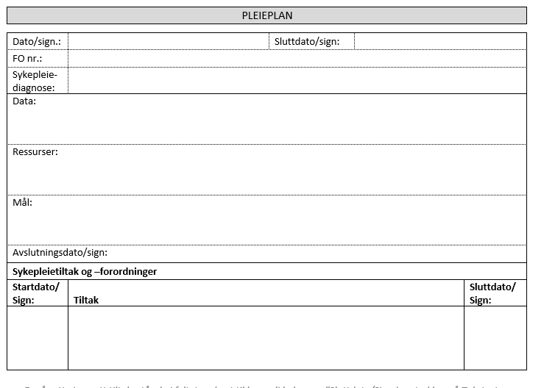

Slide 13
Veiledende sykepleieplaner
Veiledende sykepleieplaner –standardiserte sykepleiediagnoser, mål, tiltak /handlingsalternativer rettet mot bestemte diagnoser eller pasientgrupper
Fordeler:
Det går raskere å skrive sykepleieplan
Fordel med samme språk
Fordel for sykepleiere med annet morsmål
Bidrar til kvalitetssikring – påminnelse og læring om relevante tiltak
Veiledende sykepleieplaner kan ses på som et grovutkast som må tilpasses den enkelte pasient – de er ikke individualisert

Slide 14
Nettleksjon 7: Hvordan står det til med «dagens» sykepleiedokumentasjon ?

